Slide 1
Проект Соколва Владимира Александровича

Slide 2
Благотворительный программа
«СТАР и Млад»
Реализуется компанией
ООО «ДМСЗ»
Проект направлен на культурное развитие социально уязвимых слоев населения: детей и подростков, с особенностями развития или оставшихся без опеки родителей, одиноких людей пожилого возраста, ветеранов и их активное привлечение к участию в социальной жизни общества.
Проект позволит осуществить организацию их досуга не только с целью препровождения времени, но и получения полезных знаний и навыков, необходимых в современной жизни, через проведение мастер-классов и обучающих курсов.
Проект даст возможность создания комфортных условий для проживания, организации доступного качественного образовательного процесса; позволит социализировать детей в обществе, окажет помощь в раскрытии и развитии их талантов, созданий условий для всесторонней самореализации и совершенствования.

Slide 3
Цели и задачи:
Оказание комплексной поддержки детям, оставшихся без попечения родителей
Организация качественного и доступного образовательного процесса, раскрытие талантов и социализация детей в обществе
Организация работы с фондами благотворительной направленности с целью уменьшения нужды детей в материальных благах
Организация социальной помощи пожилому населению на безвозмездной основе
Организация мастер-классов и обучающих курсов, организация и проведение культурно-массовых мероприятий
Привлечение общественного внимания к социальным проблемам детей и пенсионеров

Slide 4
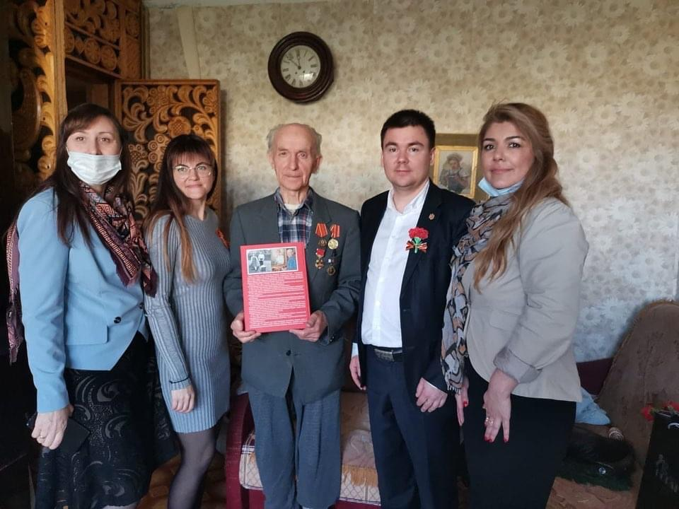
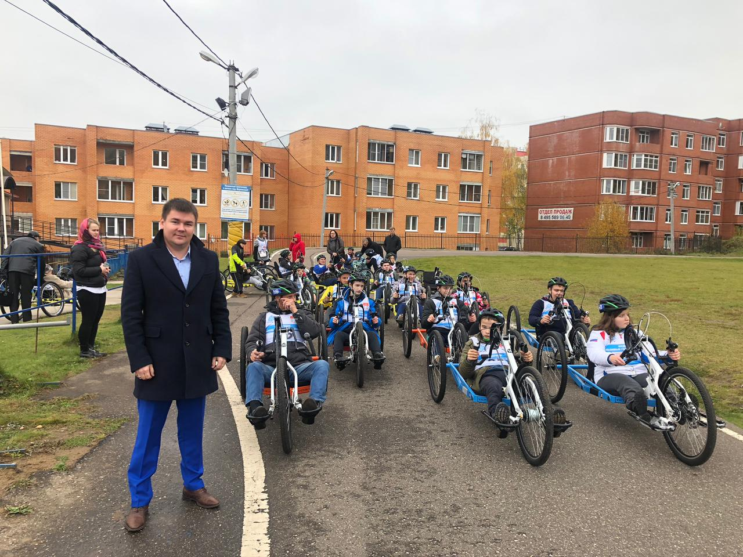
Целевая группа
Дети-сироты;
Дети с особенностями развития;
Дети и подростки из малообеспеченных и многодетных семей;
Пенсионеры;
Ветераны;
Люди с ограниченными возможностями.

Slide 5
Оказано помощи

Slide 6
Актуальность социальной проблемы
Ежегодно в России выявляется около 60000* детей оставшихся без попечения родителей. Не получая семейного воспитания, эти дети отстают в развитии от сверстников.
Каждый пятый ребенок в России оказался за чертой бедности
Численность детей-сирот в России составила на начало 2021 года 406 000* человек
Численность детей с ограниченными возможностями по данным 2020 года составляет 688000* человек, из них 57% мальчики
Число бедных россиян по итогам 2020 года составило 19,9* млн человек, что соответствует 13,3% населения страны
Численность людей с ограниченными возможностями по итогам 2020 года составило 11005193* человек
* по данным Федеральной службы государственной статистики

Slide 7
Этапы проекта
1 этап - подготовительный:
обсуждение условий предоставления локаций для проведения мероприятий;
привлечение волонтеров и специалистов (преподавателей, психологов, юристов);
выявление и составление списка детей, пенсионеров для оказания адресной помощи;
2 этап - реализация программы:
проведение мероприятий;
оказание адресной помощи;
3 этап - Заключительный:
предоставление результатов;
анализ и подведение итогов проекта.

Slide 8
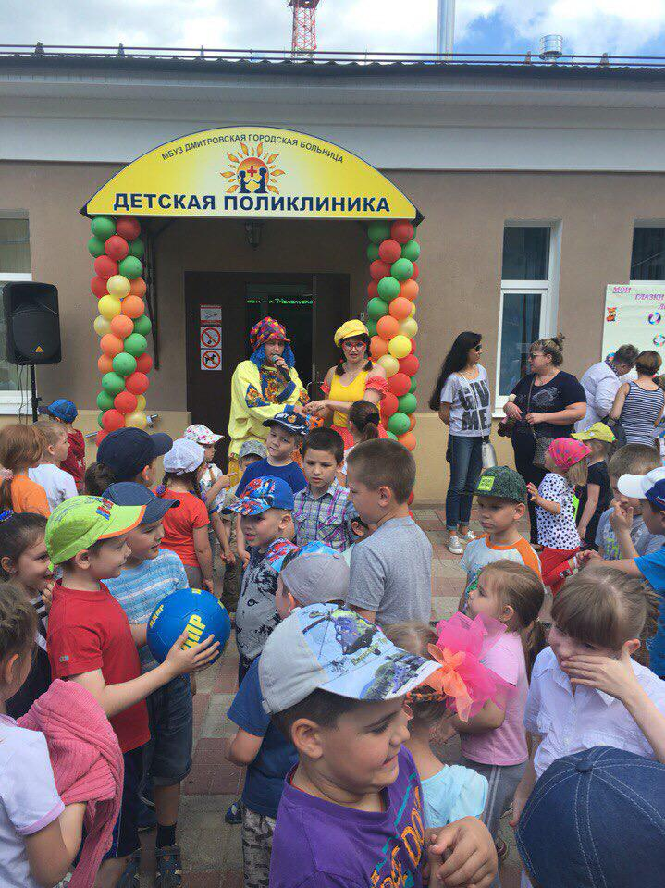
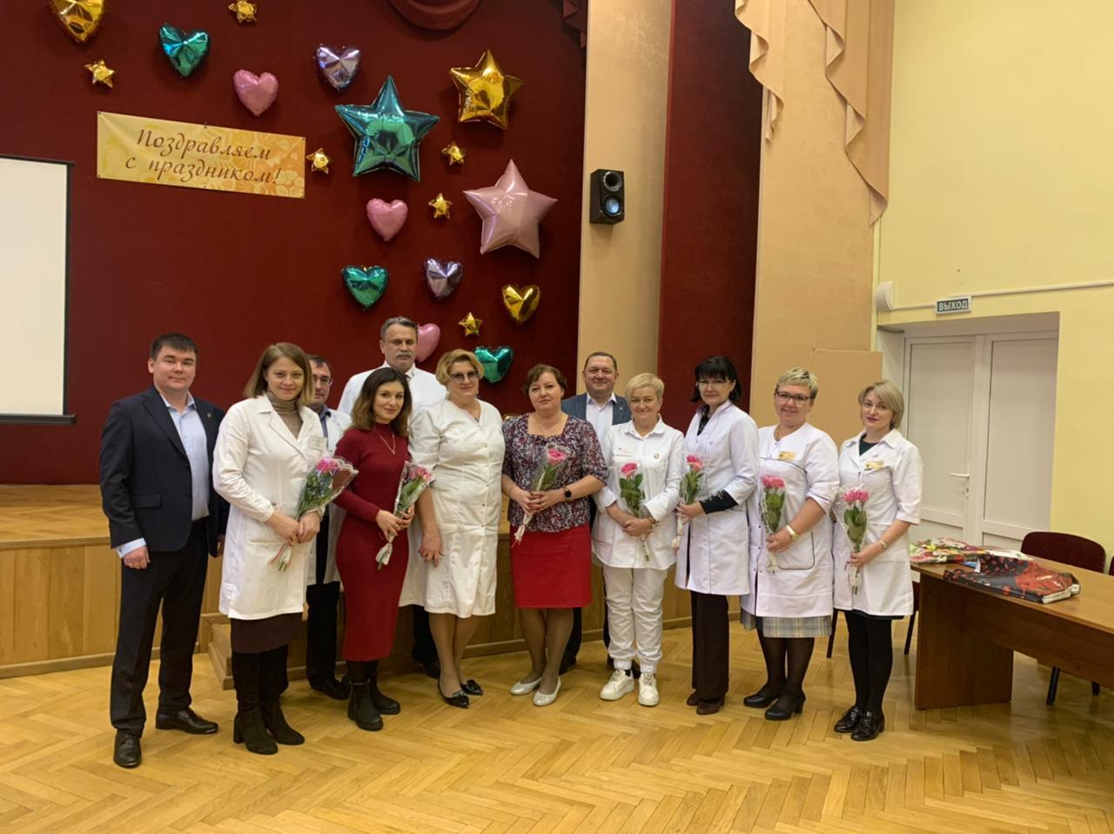
География проекта
Москва
Московская область
Приморский край

Slide 9
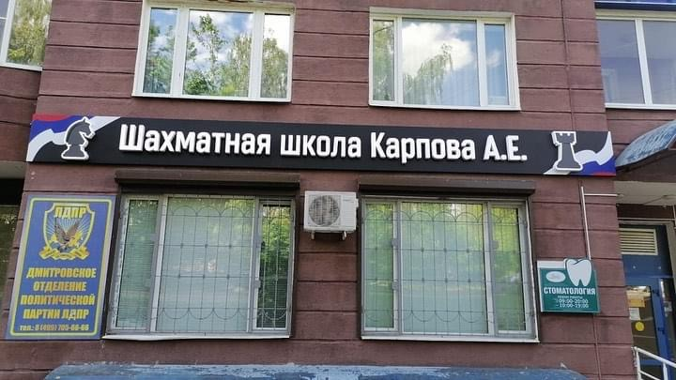
В ближайшие время
В Московской области и Приморском крае состоится открытие Шахматных школ Анатолия Карпова, которое позволит многим любителям этой игры повышать свое мастерство и принимать участие в турнирах вместе с именитыми шахматистами.

Slide 10
СМИ о нас

Slide 11
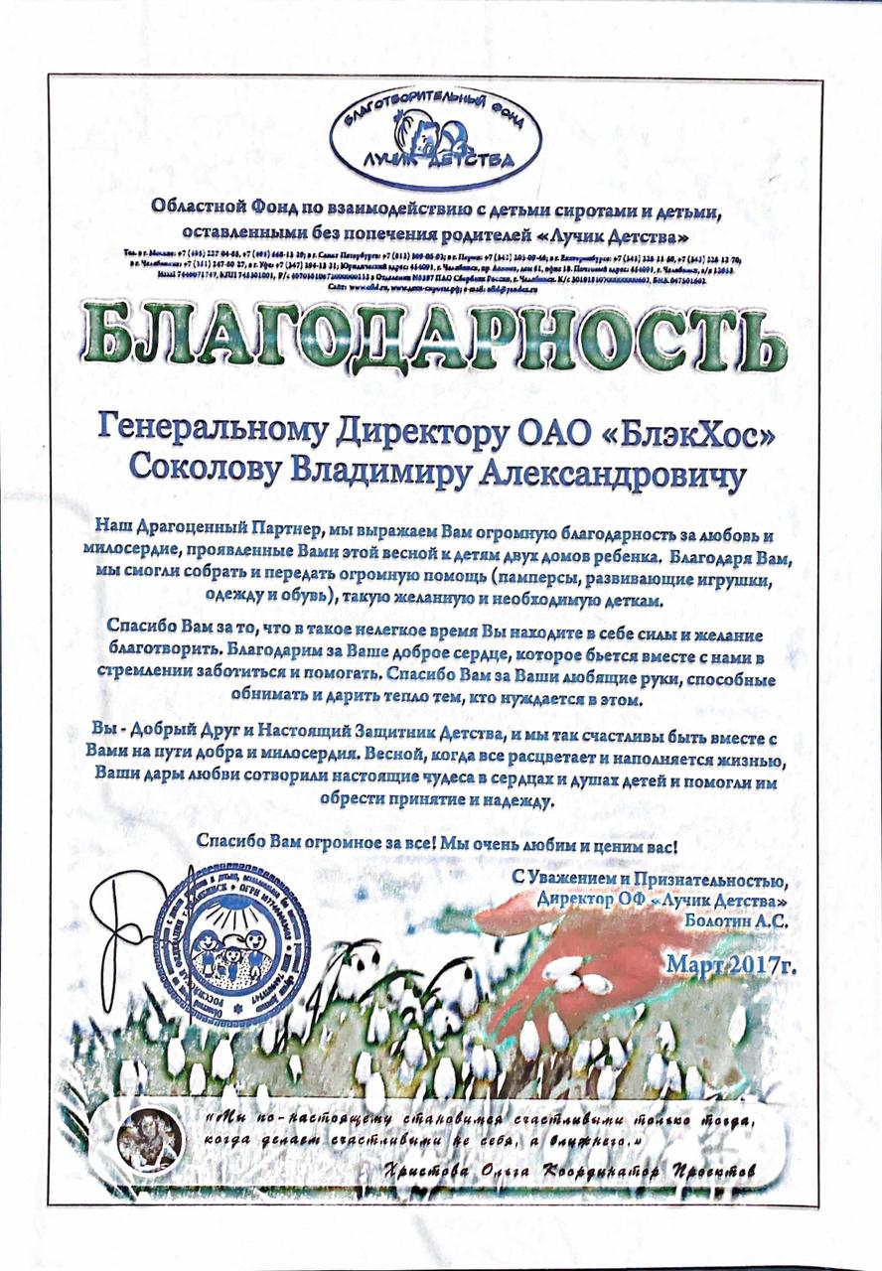
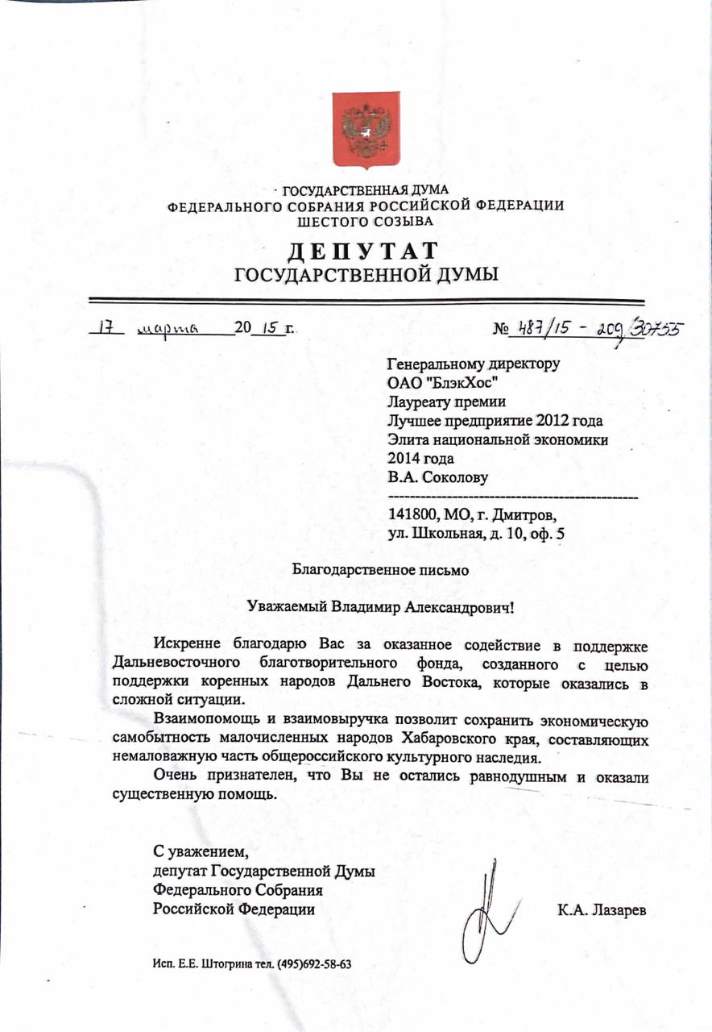
Благодарственные письма

Slide 12
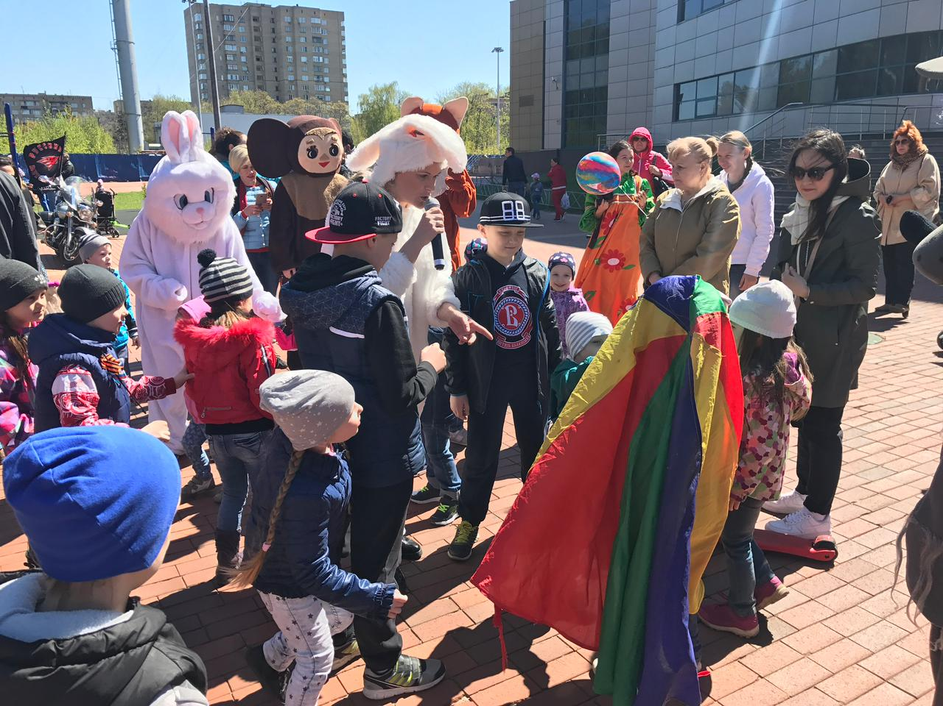
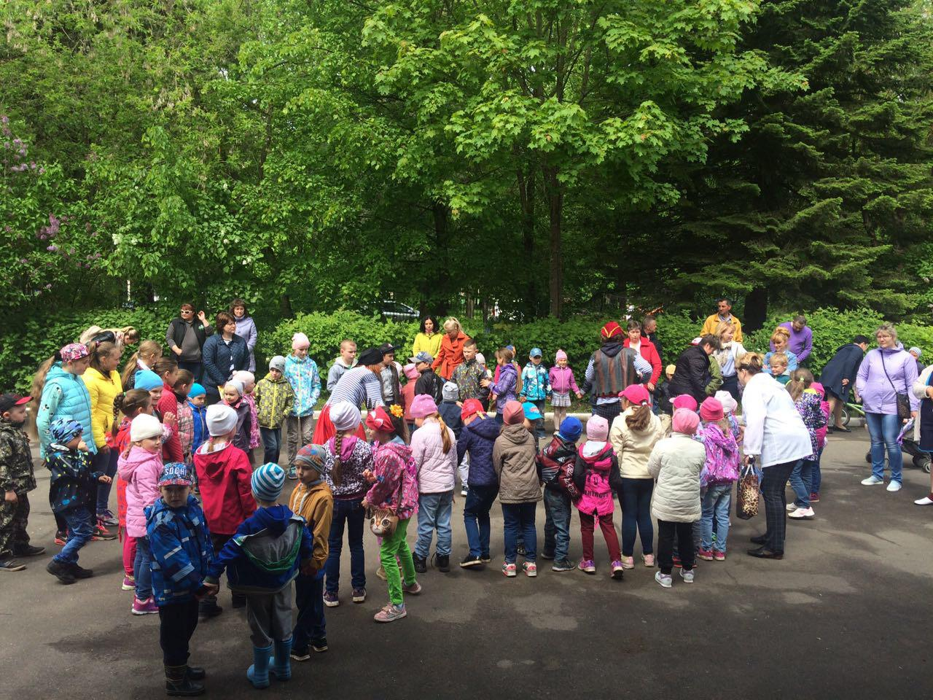
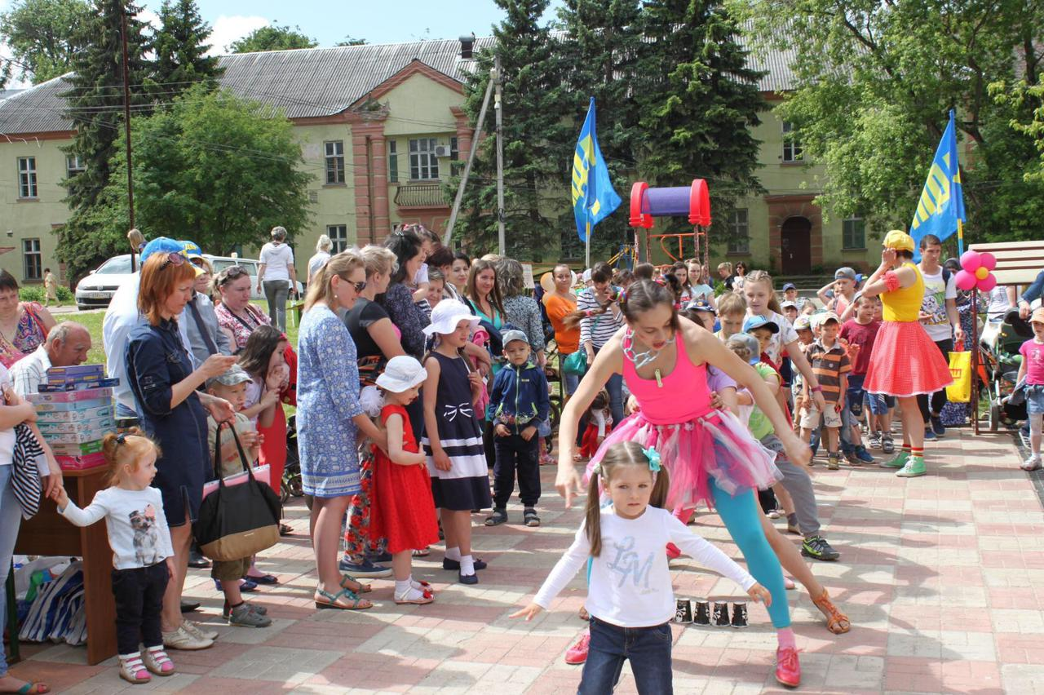
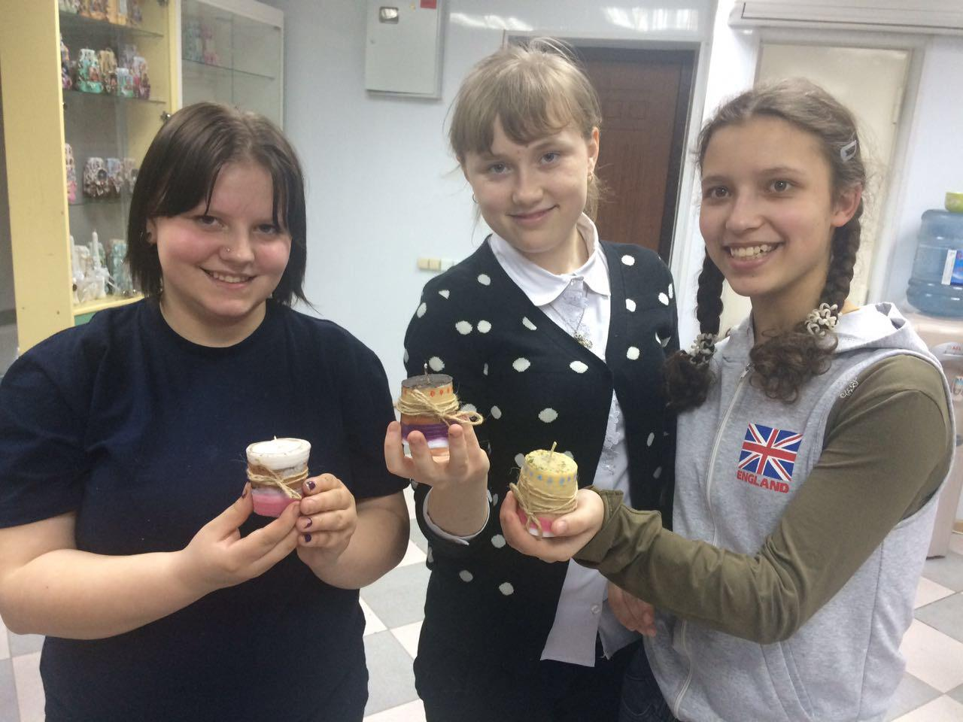
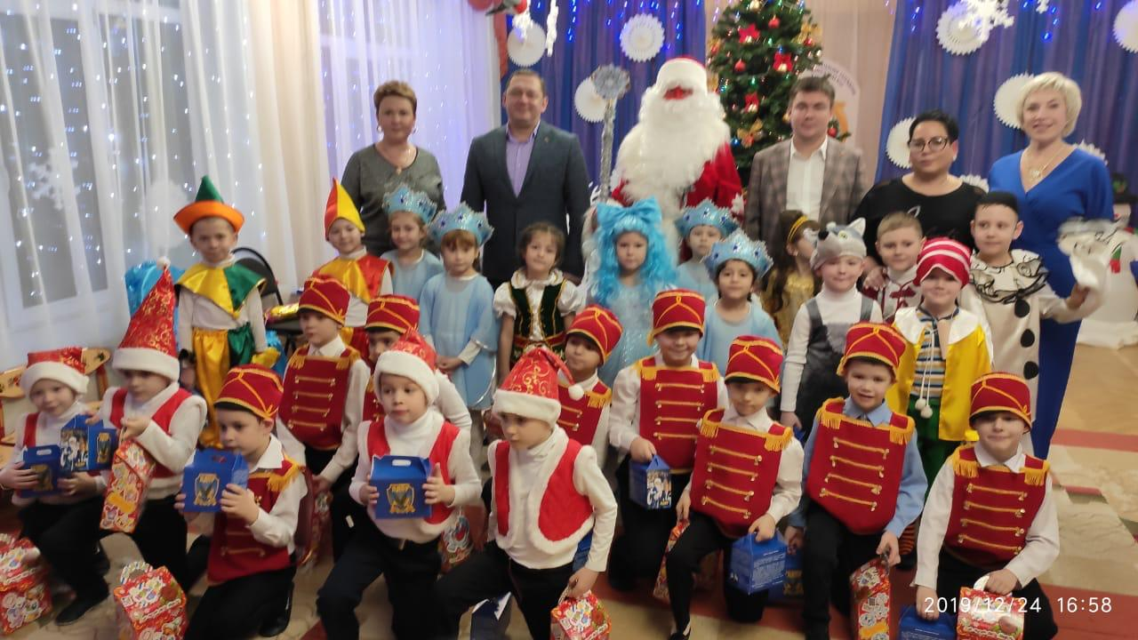
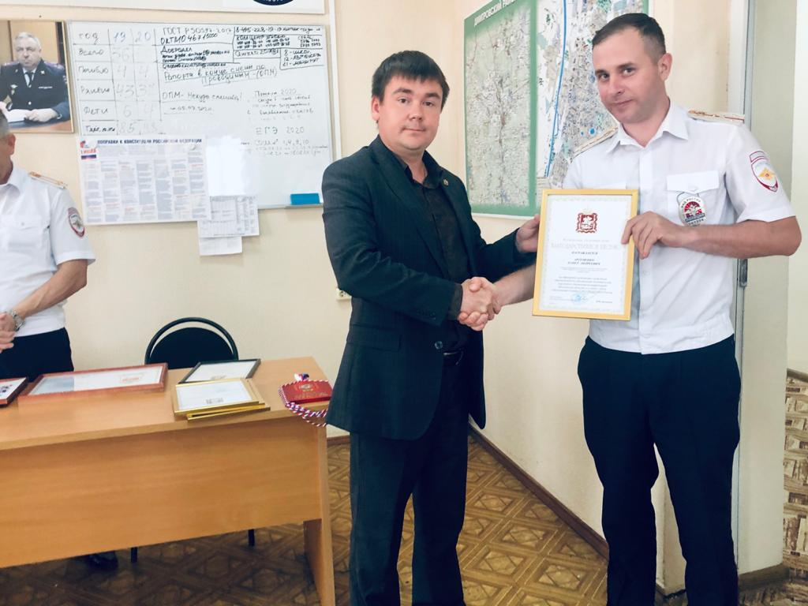
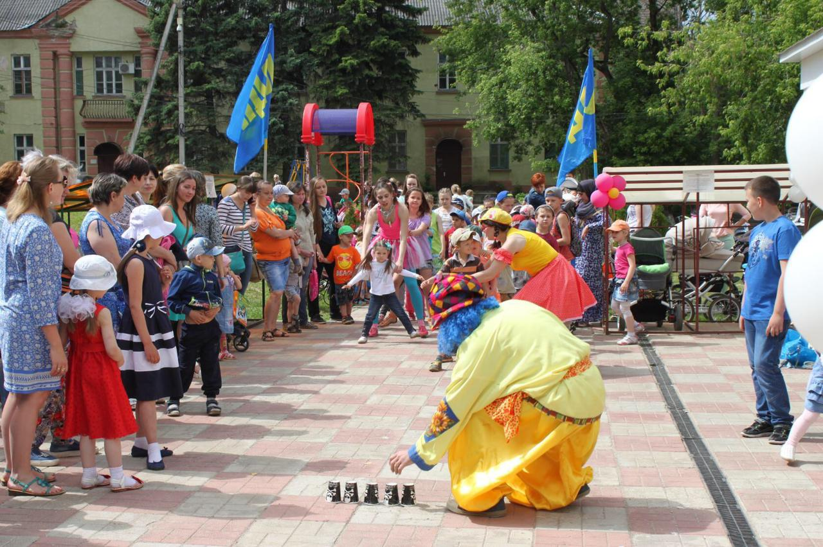
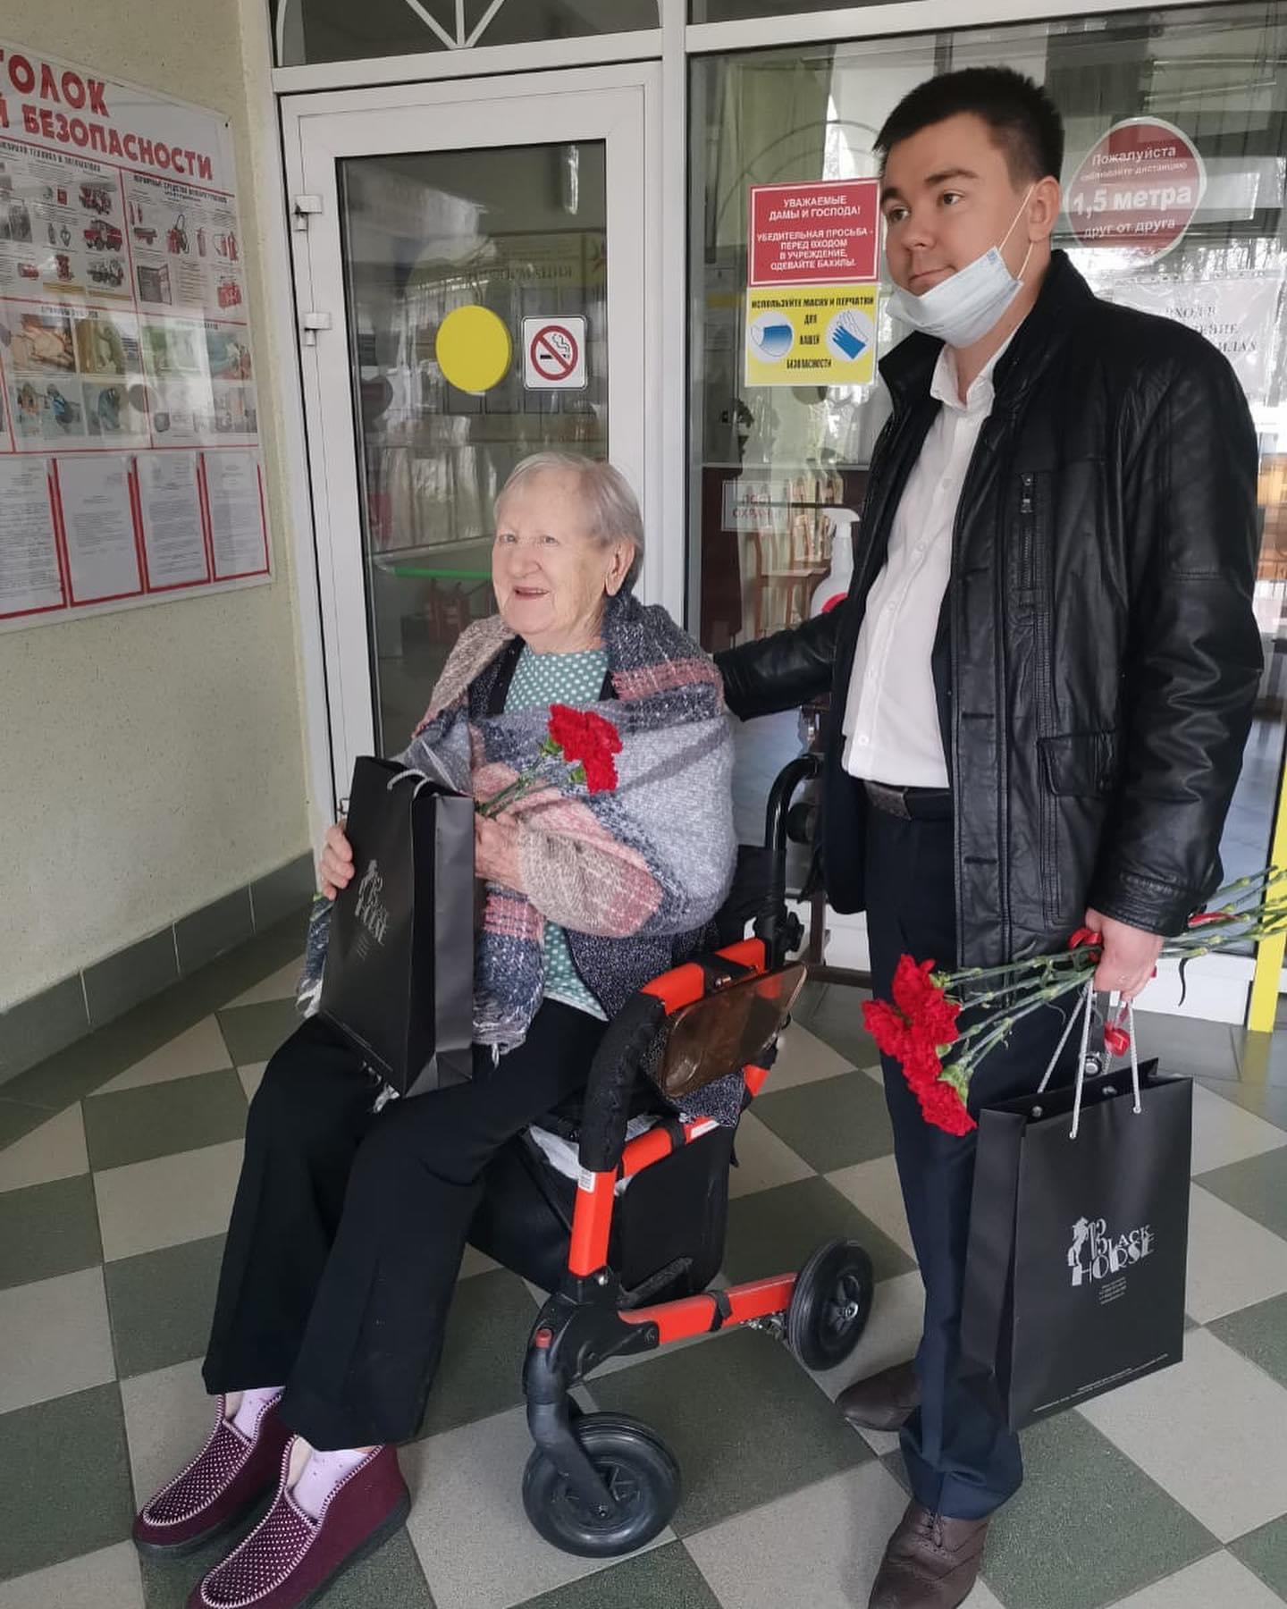
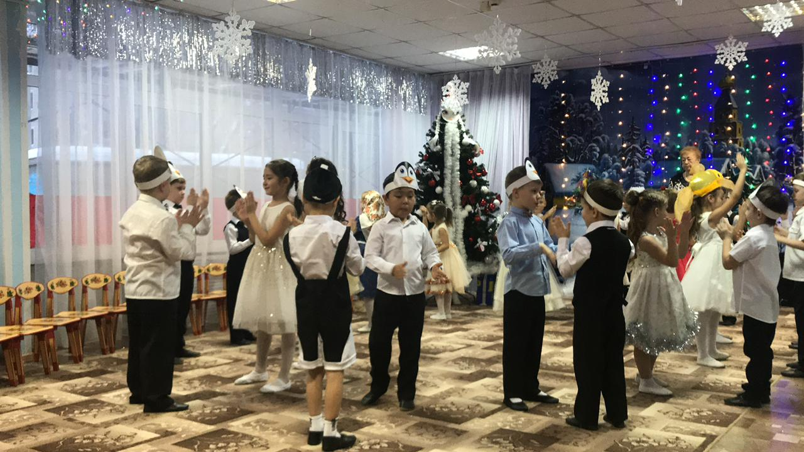
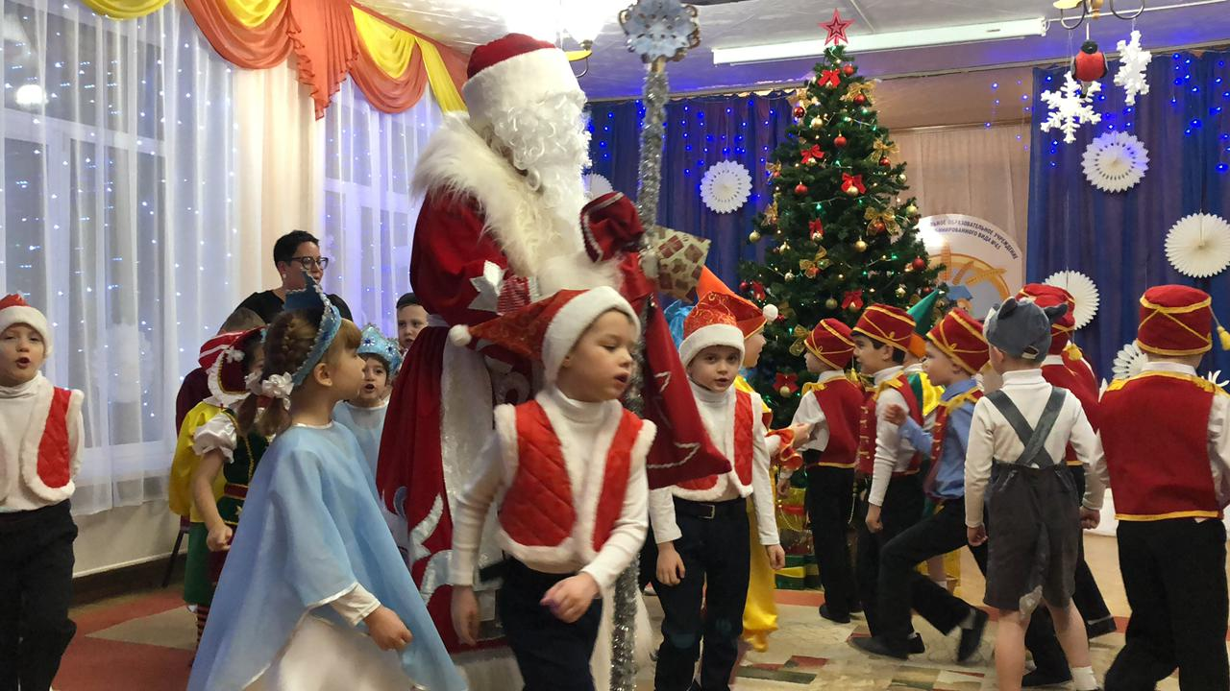
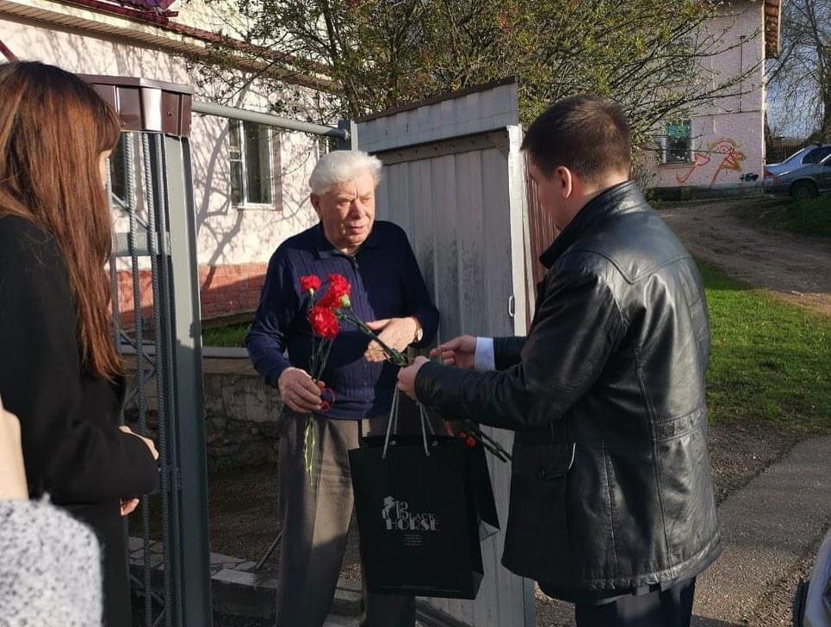
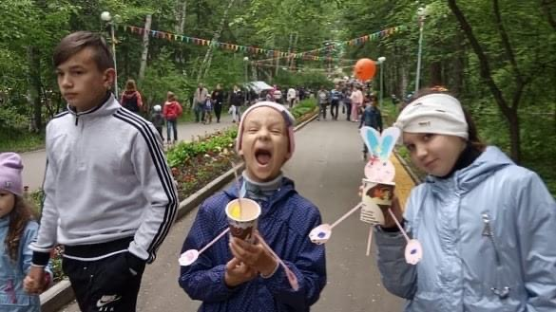
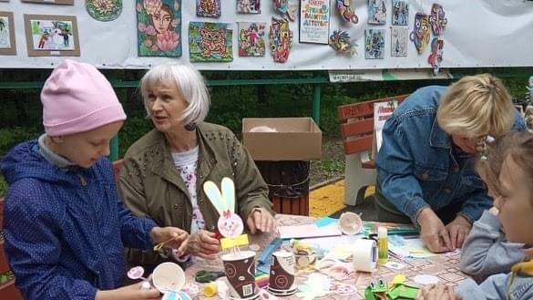
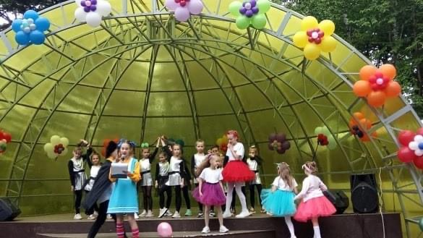
Счастливые лица

Slide 13
Поддержка проекта

